Slide 1
(7＋2＋2)
章末综合能力滚动练

Slide 2
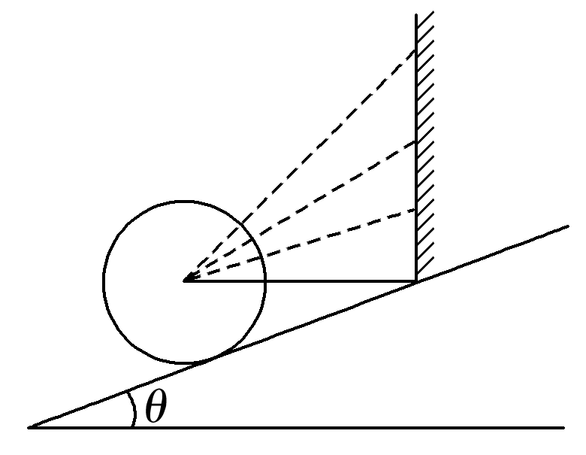
一、单项选择题
1.(2019·江苏南通市、盐城市六校高三联考)如图1所示，用细绳系住小球放在倾角为θ的光滑斜面上，当细绳由水平方向逐渐向上偏移时，球对绳的拉力F_{T}和对斜面的压力F_{N}将
A.F_{T}逐渐增大，F_{N}逐渐减小
B.F_{T}逐渐减小，F_{N}逐渐增大
C.F_{T}先增大后减小，F_{N}逐渐减小
D.F_{T}先减小后增大，F_{N}逐渐减小
√
图1
1
2
3
4
5
6
7
8
9
10
11

Slide 3
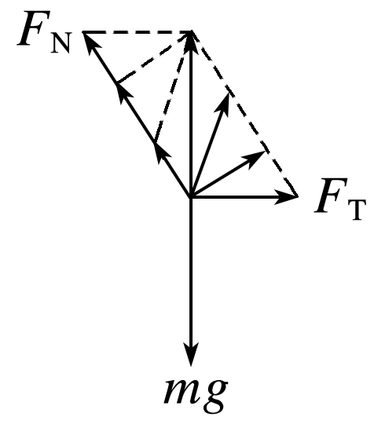
解析 以小球为研究对象受力分析，小球受到重力、细绳的拉力和斜面的支持力，三力平衡，根据平衡条件可知拉力与支持力的合力与重力mg等大反向，即保持不变.作出三个位置拉力与支持力的合成的示意图，
通过力的图示可以看出当细绳由水平方向逐渐向上偏移时，绳子拉力F_{T}先减小后增大，斜面对小球的支持力逐渐减小，由牛顿第三定律知，小球对斜面的压力F_{N}逐渐减小，D正确.
1
2
3
4
5
6
7
8
9
10
11

Slide 4
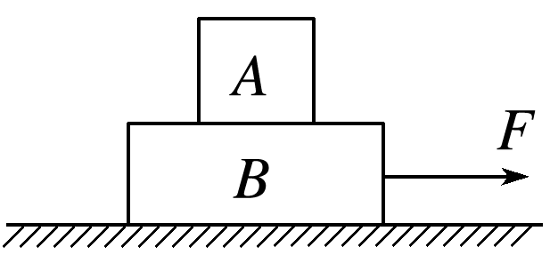
2.如图2所示，物体A、B叠放在水平粗糙桌面上，用水平力F拉物体B，使A随B一起向右做匀加速直线运动，则与物体B发生作用与反作用的力有
A.三对 B.四对
C.五对 D.六对
√
图2
1
2
3
4
5
6
7
8
9
10
11

Slide 5
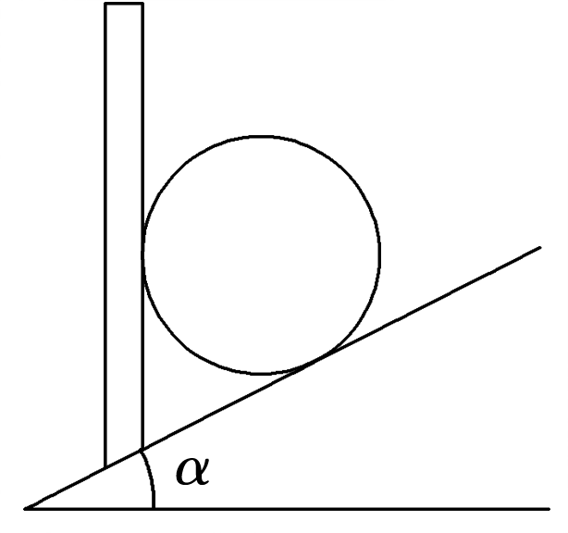
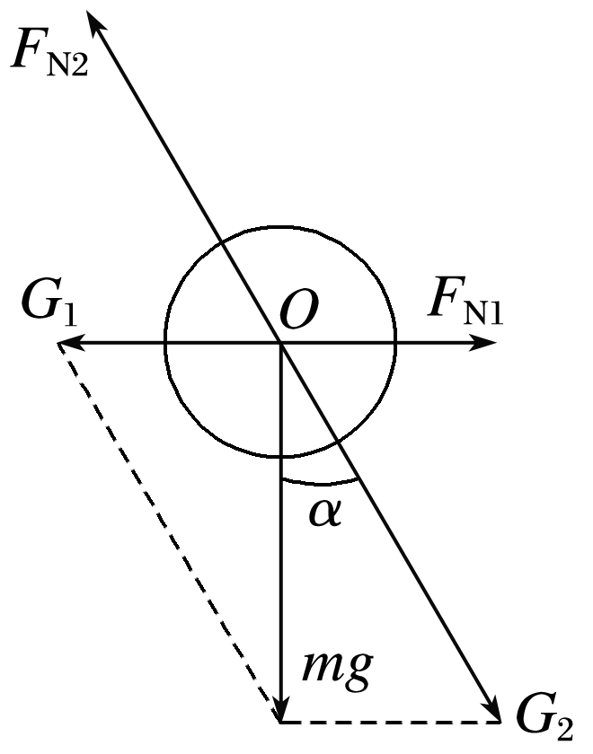
3.如图3所示，在倾角为α的斜面上放一质量为m的小球，小球被竖直的木板挡住，重力加速度为g，则球对挡板的压力大小是
A.mgcos α B.mgtan α
√
图3
解析 对小球受力分析如图所示，小球的重力mg的两个分力分别与F_{N1}、F_{N2}大小相等，方向相反，故F_{N1}＝G₁＝mgtan α，由牛顿第三定律可知，球对挡板的压力大小F_{N1}′＝F_{N1}＝mgtan α.
1
2
3
4
5
6
7
8
9
10
11

Slide 6
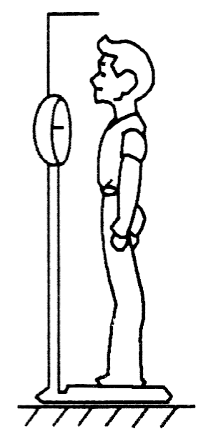
4.(2019·上海嘉定区二模)如图4所示，小明站在体重计上，当他静止时体重计的指针指在45 kg刻度处.若他快速蹲下，则在他下蹲的整个过程中，体重计的指针
A.一直指在大于45 kg刻度处
B.一直指在小于45 kg刻度处
C.先指在大于45 kg刻度处，后指在小于45 kg刻度处
D.先指在小于45 kg刻度处，后指在大于45 kg刻度处
√
图4
解析 小明先加速下降，有方向向下的加速度，此时他对体重计的压力小于重力，处于失重状态，后减速下降，有方向向上的加速度，此时他对体重计的压力大于重力，处于超重状态，因此视重先变小后变大，则读出的质量先小于45 kg，后大于45 kg，只有选项D正确.
1
2
3
4
5
6
7
8
9
10
11

Slide 7
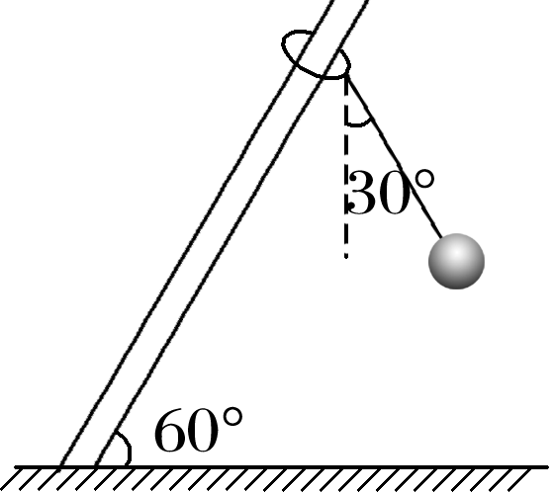
5.(2019·闽粤赣三省十校下学期联考)如图5所示，倾斜固定直杆与水平方向成60°角，直杆上套有一个圆环，圆环通过一根细线与一小球相连接.当圆环沿直杆下滑时，小球与圆环保持相对静止，细线伸直，且与竖直方向成30°角.下列说法中正确的是
A.圆环不一定加速下滑
B.圆环可能匀速下滑
C.圆环与杆之间一定没有摩擦
D.圆环与杆之间一定存在摩擦
√
图5
1
2
3
4
5
6
7
8
9
10
11

Slide 8
解析 以小球为研究对象受力分析，小球受到竖直向下的重力和细线的拉力，小球的合外力不为零，小球不可能匀速下滑，小球与圆环相对静止，圆环也不可能匀速下滑，B项错误；
设错误，圆环与杆之间一定存在摩擦，C项错误，D项正确.
1
2
3
4
5
6
7
8
9
10
11

Slide 9
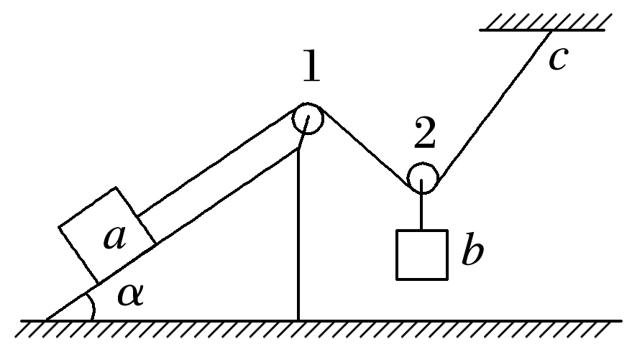
二、多项选择题
6.如图6所示，倾角为α的粗糙斜劈放在粗糙水平面上，物体a放在斜面上，轻质细线一端固定在物体a上，另一端绕过光滑的滑轮固定在c点，滑轮2下悬挂物体b，系统处于静止状态.若将固定点c向右移动少许，而a与斜劈始终静止，则
A.细线对物体a的拉力增大
B.斜劈对地面的压力减小
C.斜劈对物体a的摩擦力减小
D.地面对斜劈的摩擦力增大
√
√
图6
1
2
3
4
5
6
7
8
9
10
11

Slide 10
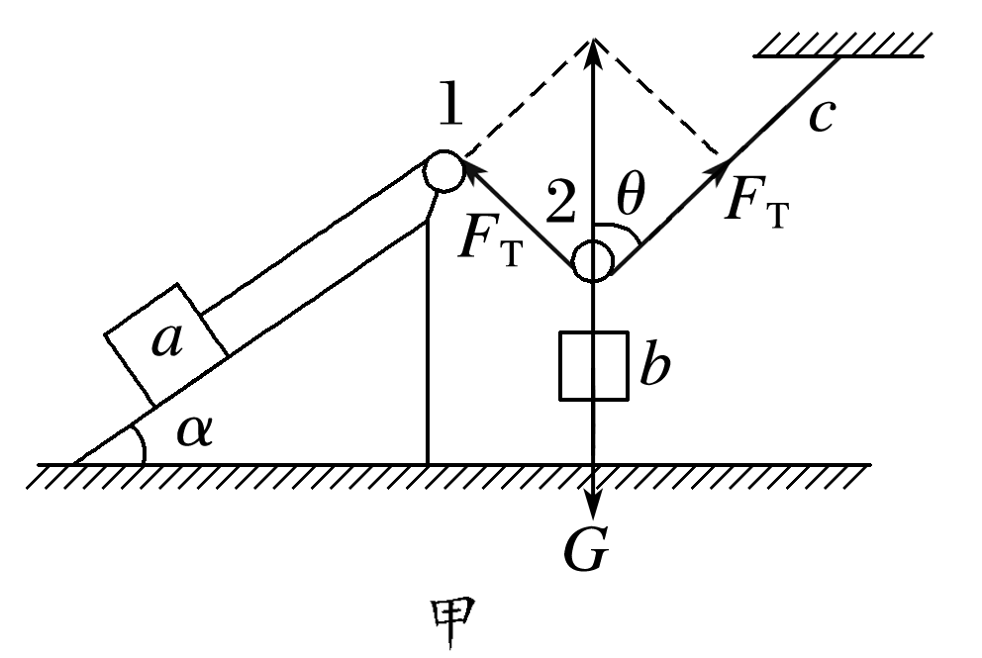
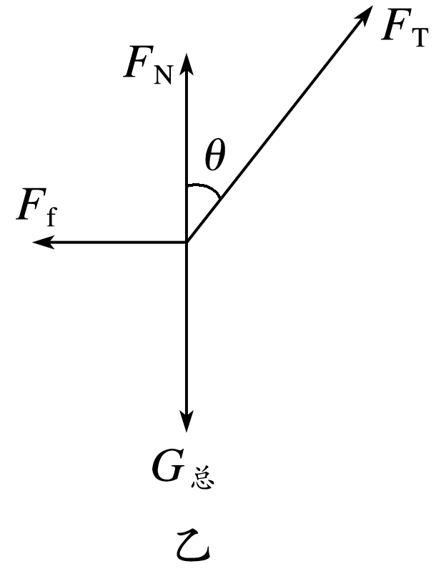
解析 对滑轮2和物体b整体受力分析，受重力和两个拉力，如图甲所示.
将固定点c向右移动少许，则θ增加，故拉力F_{T}增大，故A正确；
对斜劈、物体a、物体b和滑轮整体受力分析，受重力、支持力、细线的拉力和地面的摩擦力，如图乙所示.
根据平衡条件，有F_{N}＝G_{总}－F_{T}cos θ＝G_{总}－ ，F_{N}与角度θ无关，恒定不变，根据牛顿第三定律，斜劈对地面的压力也不变，B错误；
1
2
3
4
5
6
7
8
9
10
11

Slide 11
F_{f}＝F_{T}sin θ＝ tan θ，将固定点c向右移动少许，则θ增大，故摩擦力增大，D正确；
对物体a受力分析，受重力、支持力、拉力和静摩擦力，由于不知道拉力与重力的下滑分力的大小关系，故无法判断静摩擦力的方向，不能判断静摩擦力的变化情况，C错误.
1
2
3
4
5
6
7
8
9
10
11

Slide 12
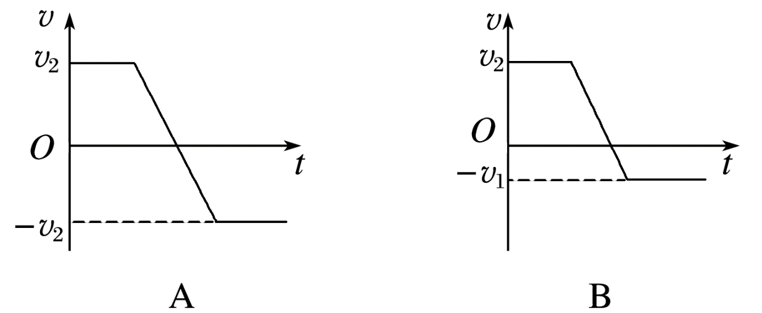
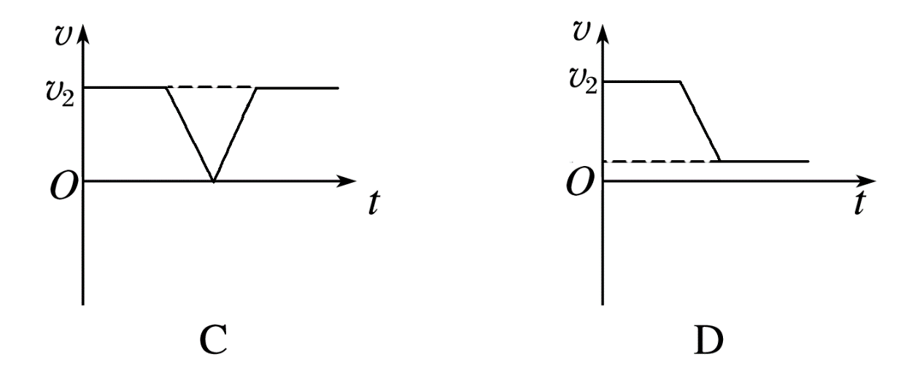
7.(2019·辽宁葫芦岛市第一次模拟)如图7所示，在水平面上有一传送带以速率v₁沿顺时针方向运动，传送带速度保持不变，传送带左右两端各有一个与传送带等高的光滑水平面和传送带相连(紧靠但不接触)，现有一物块在右端水平面上以速度v₂向左运动，则物块速度随时间变化的图象可能的是
图7
√
√
√
1
2
3
4
5
6
7
8
9
10
11

Slide 13
解析 如果传送带足够长，从而使得物块不能向左滑出传送带，则物块先减速向左滑行，直到速度减为零，然后物块会在摩擦力的作用下向右加速运动.如果v₁＜v₂，物块向左的速度减至零后会在滑动摩擦力的作用下向右加速，当速度增大到与传送带速度相同时，物块还在传送带上，之后不受摩擦力，物块与传送带一起向右匀速运动，故B正确.
如果v₁＞v₂，物块在传送带上向右运动时会一直加速，当速度大小增大到等于v₂时，物块恰好离开传送带；如果v₁＝v₂，物块在传送带上时同样会先向左减速运动后向右加速运动，当速度大小增大到等于v₁时，物块恰好离开传送带，A正确.
若v₂足够大，物块向左滑上传送带后始终做减速运动，直到离开传送带后继续以较小的速度在平台上向左滑行，D正确.
1
2
3
4
5
6
7
8
9
10
11

Slide 14
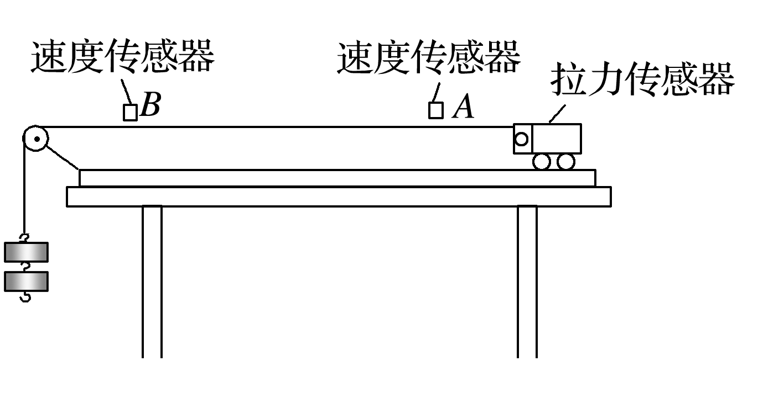
三、非选择题
8.(2019·广东“六校”第三次联考)如图8，小明同学利用拉力传感器和速度传感器探究加速度与物体受力的关系.在长木板上相距为L的A、B两点各安装一个速度传感器，分别记录小车到达A、B时的速率.实验中使用的小车及拉力传感器总质量约为200 g，每个钩码的质量约为50 g.
主要实验步骤如下
①调整长木板的倾斜角度，平衡小车受到
的摩擦力
②按住小车，读出拉力传感器的读数F；
③释放小车，让小车依次经过A、B速度传
感器，记录速度v_{A}和v_{B}，并计算出小车加速度a；
④增加钩码数量，重复步骤②、③，得到多组数据，并作出a－F图象.
图8
1
2
3
4
5
6
7
8
9
10
11

Slide 15
(1)步骤①中平衡摩擦力的具体做法是____.
A.不挂钩码，逐步调节木板的倾斜程度，
使静止的小车开始运动
B.挂上钧码，逐步调节木板的倾斜程度，
使小车在木板上保持静止
C.不挂钩码，调节木板到一定的倾斜程度，轻轻推动小车，使小车经过两个
速度传感器时速度相同
D.挂上钩码，调节木板到一定的倾斜程度，轻轻推动小车，使小车经过两个
速度传感器时速度相同
C
解析 使小车经过两个速度传感器时速度相同，说明小车做匀速直线运动，处于平衡状态，重力沿斜面向下的分力等于摩擦力，平衡了摩擦力，故选C.
1
2
3
4
5
6
7
8
9
10
11

Slide 16
(2)步骤③中小车加速度a＝________.(请用题中符号表示)
1
2
3
4
5
6
7
8
9
10
11

Slide 17
(3)根据本实验作出的a－F图象最接近______.
C
解析 当砝码的质量m不断增加，不再满足小车及拉力传感器质量M≫m，加速度a和F不再满足线性关系，由分析得C正确.
1
2
3
4
5
6
7
8
9
10
11

Slide 18
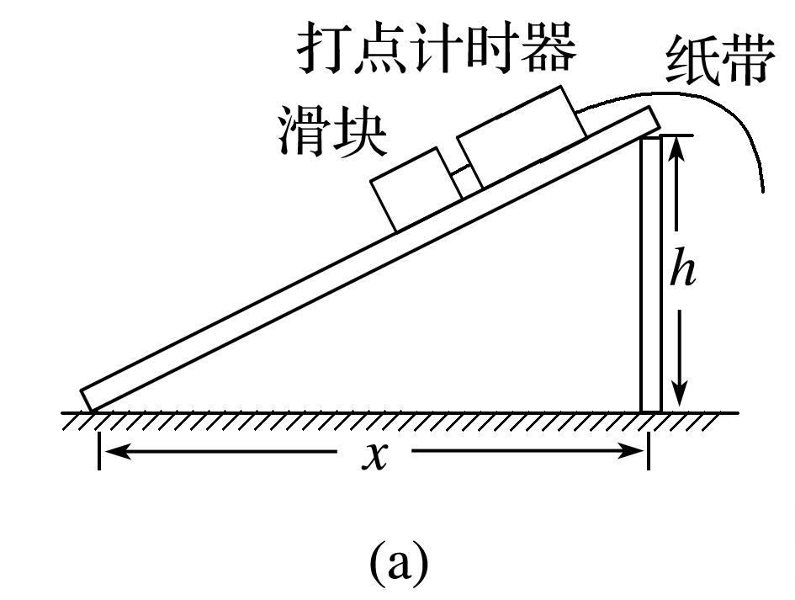
9.(2019·安徽宣城市第二次模拟)现要测量滑块与木板之间的动摩擦因数，实验装置如图9(a)所示.表面粗糙的木板一端固定在水平桌面上，另一端抬起一定高度构成斜面；木板上有一滑块，其后端与穿过打点计时器纸带相连；打点计时器固定在木板上，连接频率为50 Hz的交流电源.接通电源后，从静止释放滑块，滑块带动纸带打出一系列的点迹.
图9
1
2
3
4
5
6
7
8
9
10
11

Slide 19
(1)图(b)给出的是实验中获取的一条纸带的一部分，0、1、2、3、4、5、6是实验中选取的计数点，每相邻两计数点间还有4个点(图中未标出)，2、3和5、6计数点的距离如图(b)所示.由图中数据求出滑块的加速度a＝_____ m/s²(结果保留三位有效数字).
2.51
1
2
3
4
5
6
7
8
9
10
11

Slide 20
(2)已知木板两端的高度差为h、木板的水平投影长度为x、重力加速度为g，则滑块与木板间的动
摩擦因数的表达式μ＝______________.(用题中符号表示)
1
2
3
4
5
6
7
8
9
10
11

Slide 21
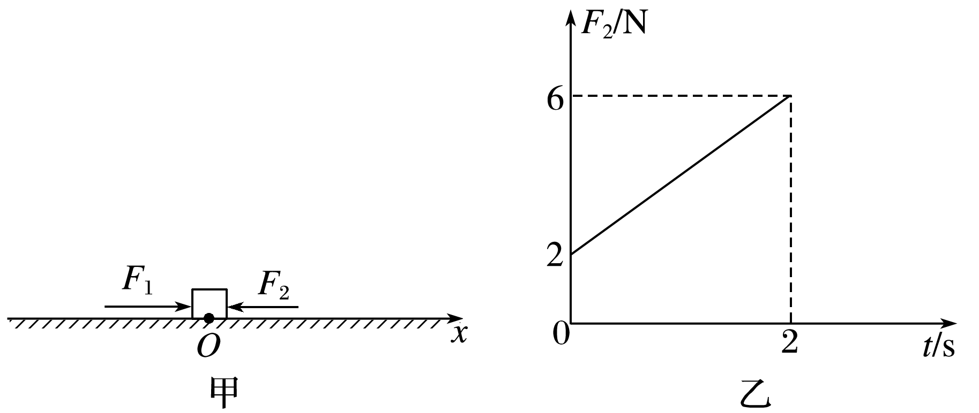
10.(2020·吉林公主岭市模拟)如图10甲所示，光滑水平面上的O处有一质量为m＝2 kg的物体.物体同时受到两个水平力的作用，F₁＝4 N，方向向右，F₂的方向向左，大小随时间均匀变化，如图乙所示.物体从零时刻开始运动.
(1)求当t＝0.5 s时物体的加速度大小.
图10
答案 0.5 m/s²
1
2
3
4
5
6
7
8
9
10
11

Slide 22
解析 由题图乙可知F₂＝(2＋2t) N
当t＝0.5 s时，F₂＝(2＋2×0.5) N＝3 N
F₁－F₂＝ma
1
2
3
4
5
6
7
8
9
10
11

Slide 23
(2)在t＝0至t＝2 s内，何时物体的加速度最大？最大值为多少？
答案 见解析
1
2
3
4
5
6
7
8
9
10
11

Slide 24
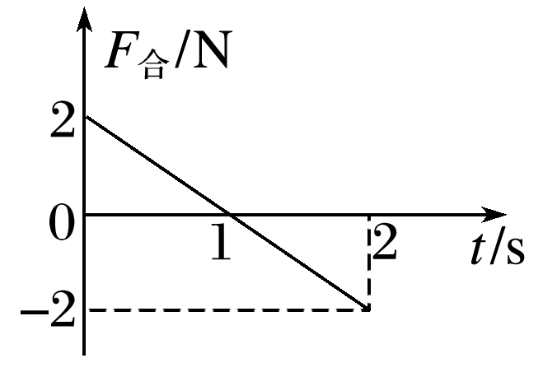
解析 物体所受的合外力为F_{合}＝F₁－F₂＝2－2t (N)
作出F_{合}－t图象如图所示
从图中可以看出，在0～2 s范围内
当t＝0时，物体有最大加速度a_{m}
F_{m}＝ma_{m}
F_{m}′＝ma_{m}′
负号表示加速度方向向左.
1
2
3
4
5
6
7
8
9
10
11

Slide 25
(3)在t＝0至t＝2 s内，何时物体的速度最大？最大值为多少？
答案 见解析
1
2
3
4
5
6
7
8
9
10
11

Slide 26
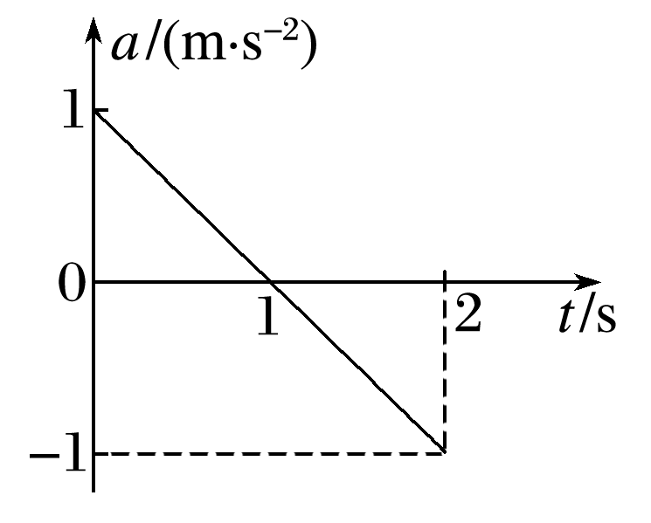
画出a－t图象如图所示
由图可知t＝1 s时速度最大，最大值等于a－t图象在t轴上方与横、纵坐标轴所围的三角形的面积v＝ × 1×1 m/s＝0.5 m/s.
1
2
3
4
5
6
7
8
9
10
11

Slide 27
11.如图11所示，两个完全相同的长木板放置于水平地面上，木板间紧密接触，每个木板质量M＝0.6 kg，长度l＝0.5 m.现有一质量m＝0.4 kg的小木块，以初速度v₀＝2 m/s从木板的左端滑上木板，已知木块与木板间的动摩擦因数μ₁＝0.3，木板与地面间的动摩擦因数μ₂＝0.1，重力加速度g＝10 m/s².求：
(1)小木块滑上第二个木板的瞬间的速度大小；
图11
答案 1 m/s
1
2
3
4
5
6
7
8
9
10
11

Slide 28
解析 木板受到木块的摩擦力为F_{f1}＝μ₁mg＝1.2 N，
木板受到地面的摩擦力为F_{f2}＝μ₂(2M＋m)g＝1.6 N，
因为F_{f2}>F_{f1}，所以木块运动时，木板静止不动.
设木块在左边第一个木板上的加速度大小为a₁，
小木块滑上第二个木板的瞬间的速度为v，
则有：μ₁mg＝ma₁，v²－v₀²＝－2a₁l
联立解得：a₁＝3 m/s²，v＝1 m/s
1
2
3
4
5
6
7
8
9
10
11

Slide 29
(2)小木块最终滑动的位移(保留两位有效数字).
答案 0.67 m
1
2
3
4
5
6
7
8
9
10
11

Slide 30
解析 木块滑上第二个木板后，由于μ₂(M＋m)g＝1 N<F_{f1}，所以第二个木板向右加速滑动，设木板的加速度大小为a₂，则有
μ₁mg－μ₂(M＋m)g＝Ma₂
设木块与第二个木板达到相同速度v₁时，用时为t，则有：
对木块：v₁＝v－a₁t
对木板：v₁＝a₂t
1
2
3
4
5
6
7
8
9
10
11

Slide 31
木块在第二个木板上滑动的距离为x₁－x₁′<l，故
达到共速后，木块和第二个木板一起继续运动，设木块、第二个木板一起运动的加速度大小为a₃，位移为x₂，有：
μ₂(M＋m)g＝(M＋m)a₃
v₁²＝2a₃x₂
联立解得x₂＝0.005 m
故小木块滑动的总位移x＝l＋x₁＋x₂＝0.67 m.
1
2
3
4
5
6
7
8
9
10
11

Slide 32
(7＋2＋2)
章末综合能力滚动练

